Slide 1
Європейське суспільство й держави
в Х-ХV ст.
Скандинавія.

Slide 2
Питання класу
1. Пригадайте з уроків історії України, що таке «шлях із варягів у греки».
2. Хто такий Рюрик? Як його доля пов’язана з історією України?

Slide 3
1. Назва основного водного торгового шляху Київської Русі, що зв'язував північні райони країни з південними руськими землями і скандинавські країни з Візантійською імперією. Цей шлях пролягав від Варязького моря (Балтійського моря) Фінською затокою по річці Неві, Ладозьким озером, озером Ільмень, р. Дніпро, потім Руським (Чорним) морем уздовж західного берега до Царгороду (тепер Стамбул).

Slide 4
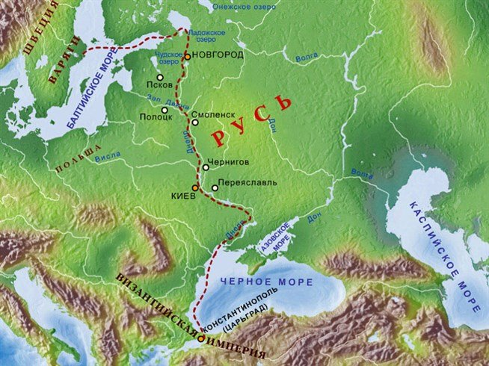

Slide 5
2. Рюрик — легендарний князь-засновник правлячого роду Рюриковичів. Згідно з переказом "Повісті временних літ" він 862р. був запрошений на княжіння групою слов’янських і фінських племен півночі Східної Європи. Князь ладозький, батько київського князя Ігоря.

Slide 6
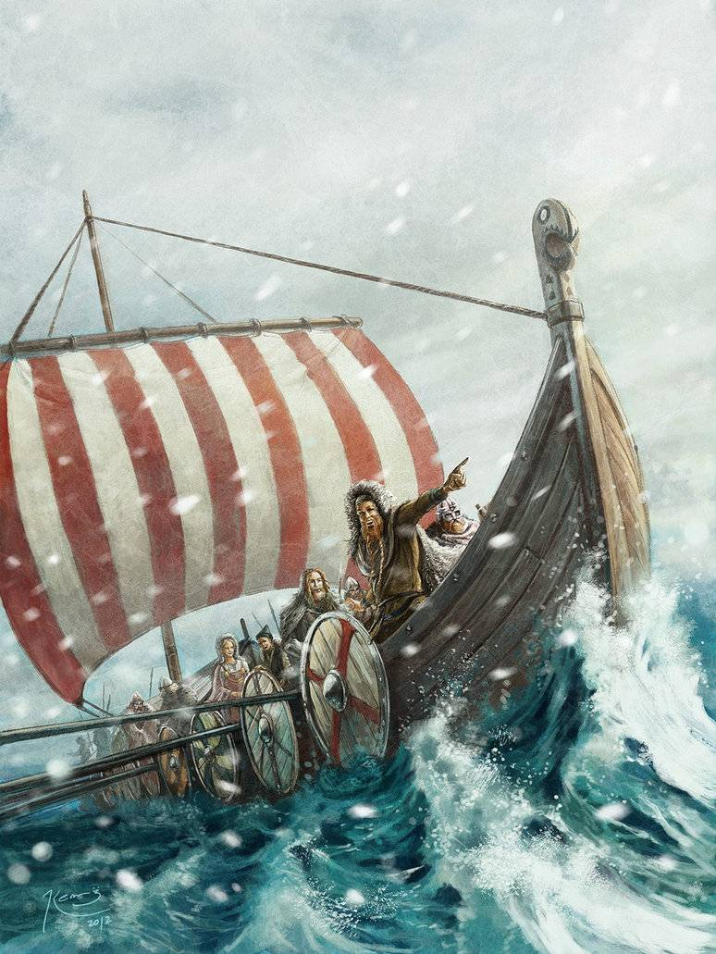
Піднявши вітрила своїх дракарів, вони долали моря, відкриваючи нові країни й континенти. Своєю хоробрістю та безжальністю наводили такий жах на сучасників, що ті вірили буцімто цих воїнів наділено чаклунською силою і зброя проти них безсила. Вони звались «Люди Півночі».

Slide 7
План уроку:
1. Природно-географічні умови Скандинавії.
2. Суспільне життя скандинавів.
3. Вікінги.
4. Завойовані території та відкриття вікінгів.
5. Виникнення та розвиток скандинавських держав у ХІІ-ХV ст.

Slide 8
Поняття, терміни та дати: нормани, вікінги, варяги, дракар, особиста унія, Кальмарська унія,
793р. –напад норманів на монастир,
793р.- середина ХІ ст.- «епоха вікінгів», 1397р.-Кальмарська унія,

Slide 9
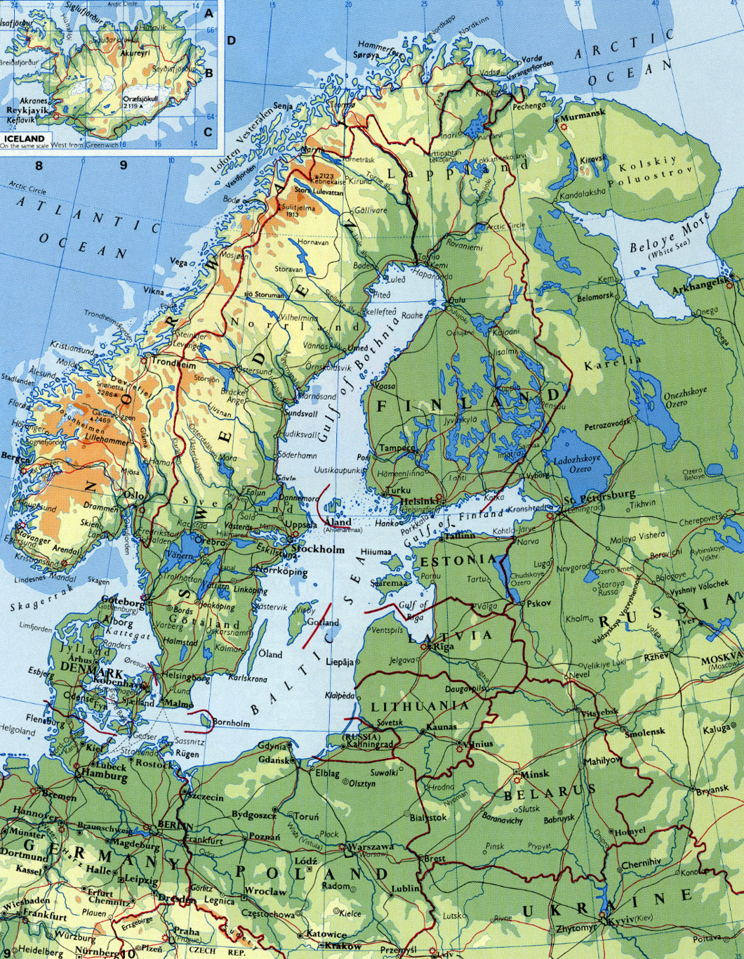
На півночі Європи знаходиться регіон, який називається Скандинавією. Це територія сучасних Норвегії, Швеції та Данії
(учні знаходять території на карті)

Slide 10
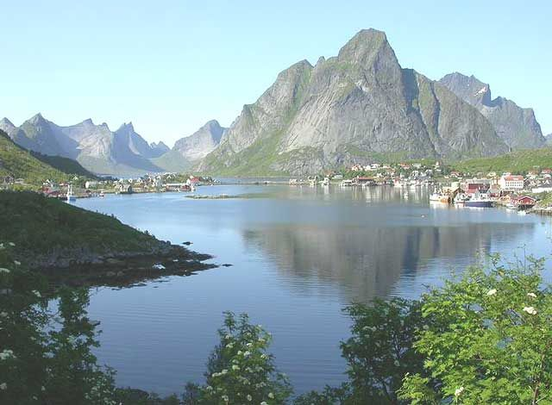
Природа цього краю не надто гостинна: літо коротке і прохолодне, зима тривала, земля кам’яниста і малородюча, більшість території вкрита густими лісами. Люди в основному заселяли морське узбережжя та родючі долини. Місцеве населення гуртувалося навколо трьох центрів:

Slide 11
• На півдні данські племена мали столицю у місті Росквіл та заснований на перехресті морських торгових шляхів порт Гедебю;
• Шведи гуртувалися навколо Уппсали — міста, де жив їхній верховний король-жрець, а торговими центрами були Бірка та острів Готланд;
• На норвезькому узбережжі існувало одразу кілька малих королівств.

Slide 12
Населення Скандинавії об’єднували спільні культура, релігія та суспільний устрій. Основу населення становили вільні люди, які володіли землею, худобою, кораблями, а нерідко й рабами.
Сім’ї вільних людей об’єднувались у роди, а роди — у племена. На чолі союзу з кількох племен стояв конунг (король). Також були ярли — вожді у військових походах. Питання внутрішнього життя вирішувались спільно на загальних зборах роду або племені.

Slide 13
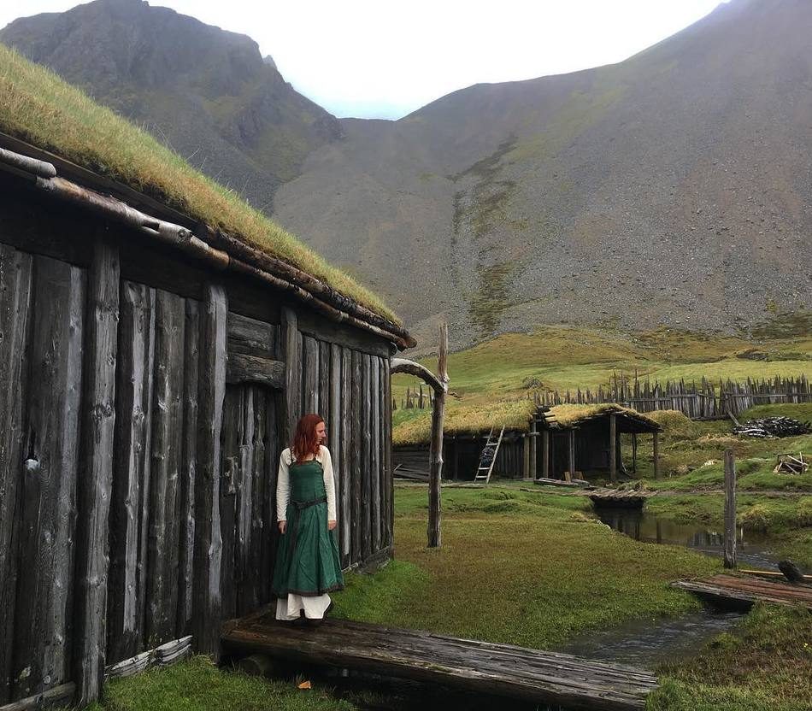

Slide 14
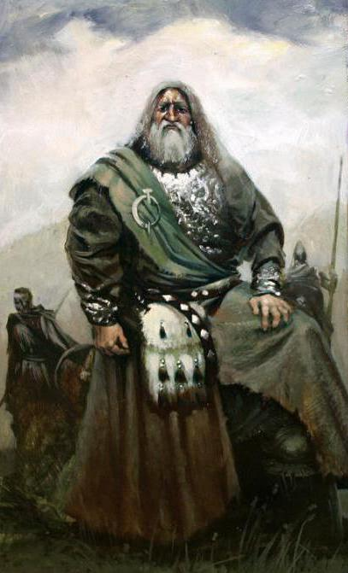
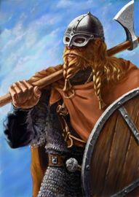

Slide 15
Скандинавський півострів був диким і суворим краєм. Скелясті береги, порізані вузькими затоками, гори, вкриті вічними снігами, густі непролазні ліси, бурхливі ріки, численні озера і болота - такою була Давня Скандинавія. Сміливі, сильні, войовничі племена, що населяли її створили барвисті міфічні історії і перекази. В них розповідалось про створення світу, про вічну боротьбу богів-асів з велетнями-грімтурсенами, про великі битви, перемоги і поразки богів і їх супротивників. Через багато років, ці історії були складені в цикли, які називались сагами.
Головне божество скандинавів, голова північно германського пантеону - могутній і загадковий бог Одін. Загиблих у боротьбі, він приймає у Валгаллі - у чертогу вбитих, де воїни проводять час у застіллях і боях. Бог-ошуканець Локі. Він самий підступний і виверткий з всіх богів, який в своїх інтересах часто підводить своїх братів, але іноді допомагає їм.

Slide 16
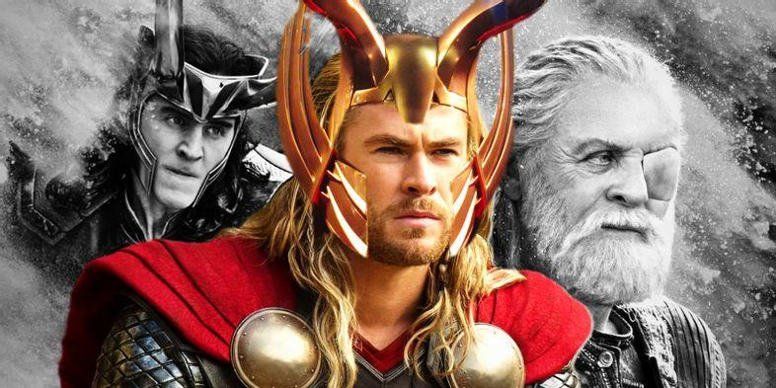

Slide 17
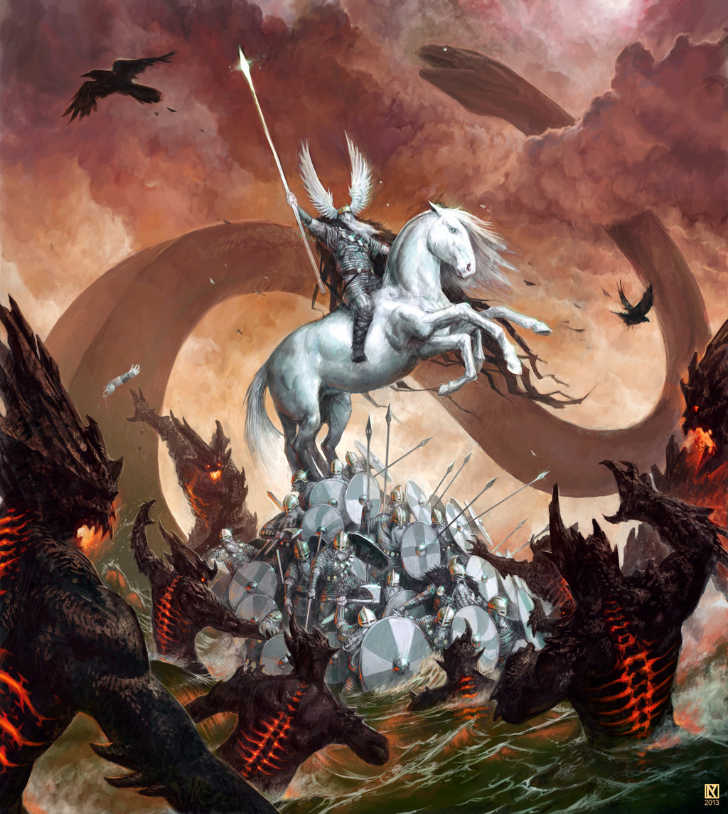
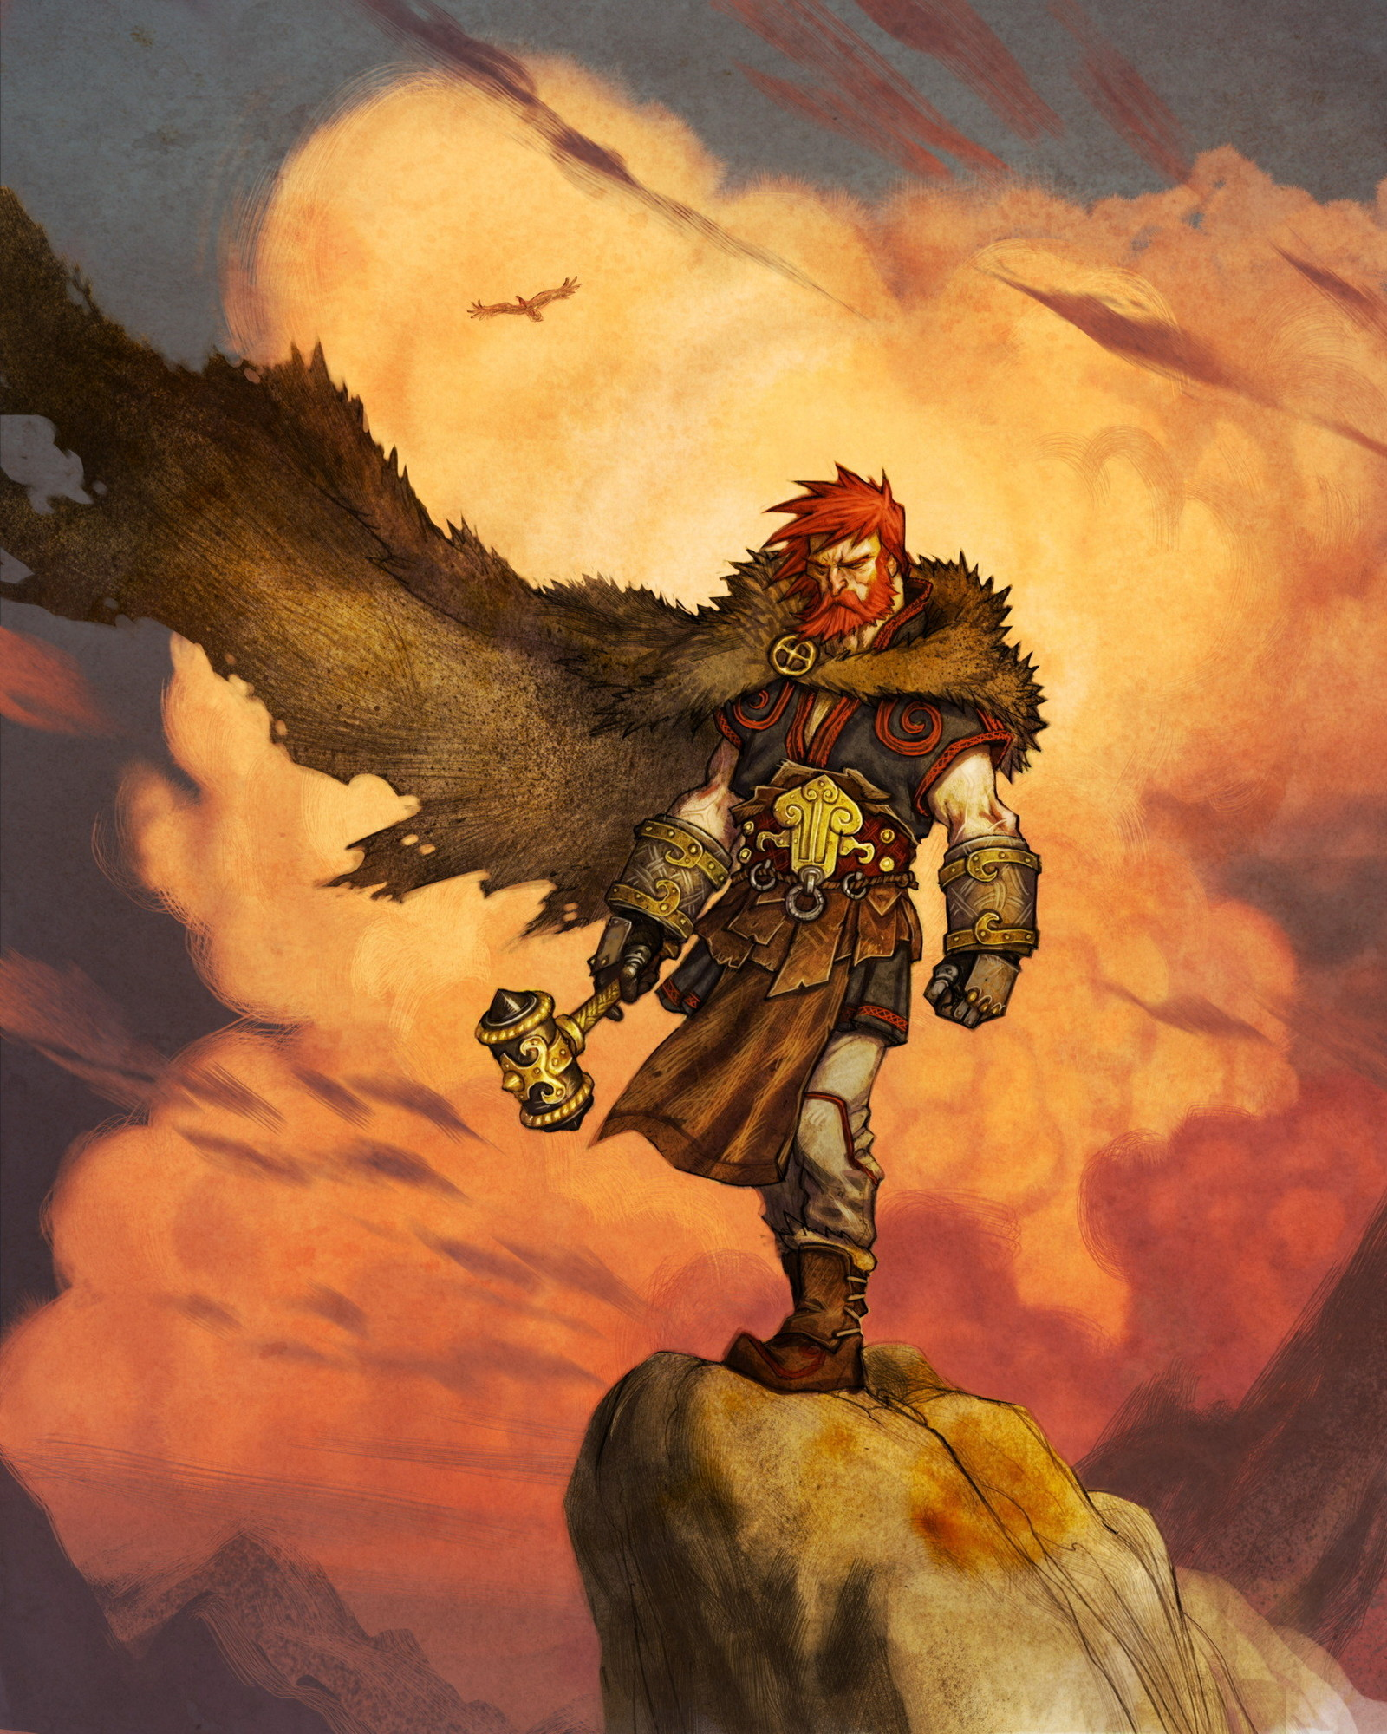

Slide 18
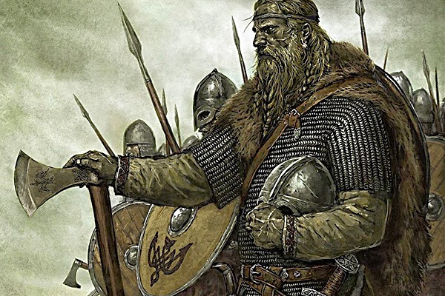
Земля Скандинавії не могла прогодувати всіх своїх жителів, тому для них важливими стали інші заняття: морська торгівля, поєднана з піратством та розбійними нападами на чужоземні поселення. Європейці цих морських розбійників називали норманами, тобто «північними людьми». Самі себе вони називали «вікінги». На Русі вікінгів називали варягами. Епоха вікінгів тривала з кінця VIII до середини ХІ ст.

Slide 19
Першим зафіксованим нападом вікінгів вважається 8 червня 793 р., коли вони пограбували монастир Св. Кутберта на острові поблизу північно-східного узбережжя Англії.

Slide 20
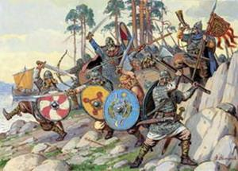

Slide 21
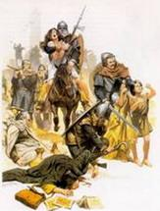
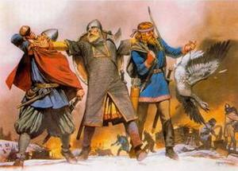

Slide 22
Вікінги на своїх кораблях — дракарах — запливали у гирла річок та підіймалися ними до найбагатших поселень. Під час нападу вікінги вбивали тих, хто чинив спротив, а решту забирали у рабство. Цінне майно привласнювали, а саме поселення зазвичай спалювали. Одночасно з грабіжницькими походами вікінги займалися торгівлею. Вони торгували з найрізноманітнішими народами та країнами: франками, германцями, русичами, візантійцями, арабами, татарами. Для того, щоб було зручніше вести торгівлю, вони облаштовували постійні укріплені поселення. Одне з них розташовувалось на території Русі, у Гнєздові (неподалік сучасного Смоленська). Це поселення було на шляху «із варяг у греки». Тут вікінги збирали податки з кораблів, що пропливали повз.

Slide 23
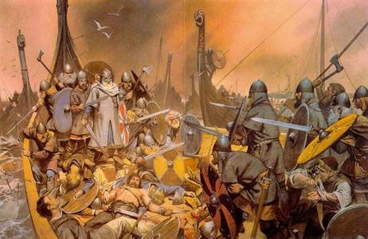
Поступово вікінги від набігів переходять до захоплення земель. В Англії утворилась Денло - область датського права. В 911р. ярл Роллон змусив французького короля Карла Простуватого віддати йому у феод частину північної Франції, яка почала називатись Нормандією. У ХІ ст. нормандський вождь Робер Гвіскар (Лукавий) підкорив Південну Італію. Він вигнав звідти візантійців. Згодом така ж доля спіткала арабів Сицилії.

Slide 24
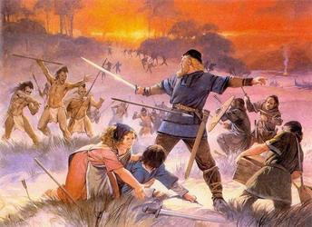
Крім загарбання чужих земель, вікінги вели мирну колонізацію. У 80-і роки Х ст. ярл Ерік Рудий, якого вигнали з батьківщини за вбивство, вирушив у незвіданий шлях на захід. Випадково відкрив він узбережжя Гренландії. Син Еріка Лейв не дарма отримав прізвисько Щасливий. Близько 1000 року, ще далі на захід, він висадився на берег, де було тепло, було багато риби, а у лісах ріс виноград. Вінланд ("Країна винограду") був Америкою, відкриття зроблене за 500 років до Колумба.

Slide 25
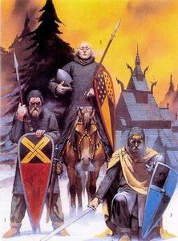
Займались вікінги і торгівлею. Саме вони торували шлях „з варяг у греки" річками Київської Русі. Поступово натиск вікінгів вичерпався. У Скандинавії утворились окремі королівства, і сили норманів спрямовуються на вирішення внутрішніх проблем. Сприяло зміцненню королівської влади і прийняття християнства на межі Х-ХІ ст.

Slide 26
Із зміцненням королівств починаються вже більш планомірні війни. Датський король Кнут Могутній підкорив Норвегію, Англію і частину Швеції. У ХІІ ст. датчани захопили частину Прибалтики. Шведи у середині ХІІІ ст. захопили частину Фінляндії і спробували заволодіти землями у гирлі Неви, проте зазнали поразки від князя Олександра Невського (Невська битва 1240 р.)
Суспільство у скандинавських країнах було організовано дещо по-іншому, ніж у інших країнах Європи. Селяни панщини не знали, а лише платили оброк. Їх захищав закон і королівський суд.

Slide 27
Найбільш розвиненою серед скандинавських країн була Данія. Значну роль у швидкому піднесенні відіграв Вальдемар IV Аттердаг(1340—1375 рр.). Донька й наступниця короля Маргарита (Маргрете)(1387—1412 рр.) продовжила політику батька, спрямовану на об’єднання Скандинавії під своєю владою. Як дружина норвезького короля Гакона VI Маргарита в 1375 р. домоглася обрання на данський престол свого сина Олафа, який після смерті Гакона в 1380 р. успадкував і норвезький престол. Таким чином, Данія та Норвегія об’єдналися особистою унією. Після смерті Олафа в 1387 р. Маргарита стала королевою Данії та Норвегії. У 1397 р. у шведському місті Кальмар Данія, Норвегія та Швеція уклали Кальмарську унію.

Slide 28
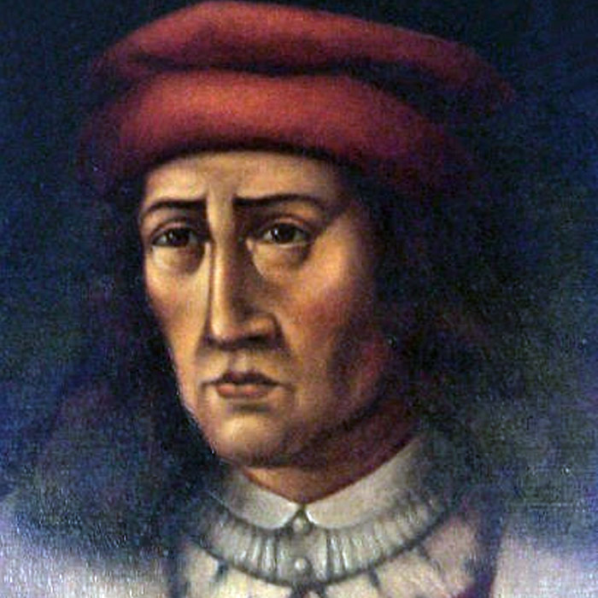
Використовуючи уривок із договору про унію Данії, Швеції та Норвегії, з’ясуйте, що мала забезпечити учасникам союзу ця угода. (стор.50)
Ерік Померанський (1382-1459),
44-й король Норвегії (1389-1442),
67-й король Швеції (1396-1439),
32-й король Данії (1412-39) Фрагмент картини з герцогського замку в Дарлово, Польща

Slide 29
Перевірте свої відповіді:
За її умовами на всі три країни поширювалася влада одного короля, але в кожній державі зберігалися свої закони й органи влади. Він не був союзом рівних держав, у ньому головувала сильніша за інших Данія.

Slide 30
ЗАВДАННЯ КЛАСУ:
Зобразіть схематично
«Причини походів вікінгів»

Slide 31
ПЕРЕВІРКА ВІДПОВІДЕЙ:
ПРИЧИНИ ПОХОДІВ ВІКІНГІВ
Нестача у Скандинавії земель, придатних для сільського господарства
Розвиток торгівлі та мореплавання у скандинавів, прогрес у суднобудуванні
Прагнення родової знаті та верхівки племен до збагачення й політичного впливу
Політична слабкість сусідніх країн

Slide 32
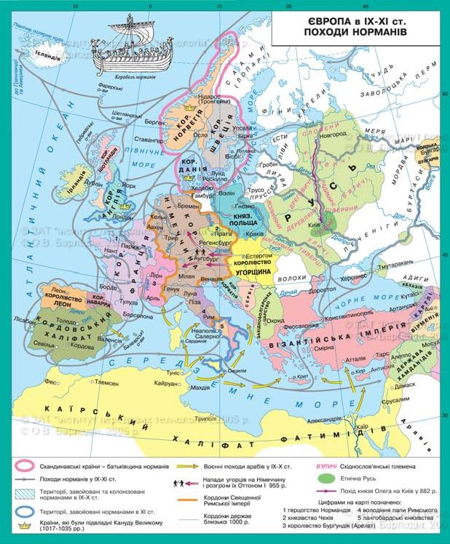
Користуючись підручником та картою, складіть схему
«Напрямки походів вікінгів»

Slide 33
Перевірте свої відповіді:
НАПРЯМКИ ПОХОДІВ ВІКІНГІВ
-X ст. Ейрік Рудий. Відкриття Гренландії — «Зеленої країни»
-Ісландія. IX ст. Заселення «Льодової країни»
-Русь-Україна. Шлях «із варягів у греки»
СКАНДИНАВІЯ ЮТЛАНДІЯ
-Близько 1000 р. Лейв. Дісталися узбережжя Північної Америки — Вінланду, «Країни винограду»
-Південна Італія, о. Сицилія, Сицилійське королівство
-Візантія

Slide 34
ДОМАШНЄ ЗАВДАННЯ:
І рівень- опрацювати §9 , читати та переказувати, підготувати відповіді на питання після тексту параграфа:
-”епоха вікінгів” тривала…
-назва “нормани”перекладається як…
-у Русі-Україні норманів називали…
-Уперше загін норманів напав на …..в….
-кораблі норманів називали…
-Кальмарську унію було підписано...

Slide 35
ІІ рівень-у зошиті складіть хронологічну таблицю відомостей про походи вікінгів (використовуючи додаткові джерела)
ІІІ рівень- Висловіть свою думку та обгрунтуйте її.
У 888 р. під час усіх церковних та монастирських богослужінь Західної Європи до молитви додавали слова «…і від люті норманів збережи нас, боже!». Поясніть, яку інформацію може отримати дослідник за цим фактом.

Slide 36
Для перевірки своїх знань, перейдіть за посиланням та дайте відповіді на питання тесту:
https://forms.gle/okSkNgxdyMFQSTWV9

